Slide 1
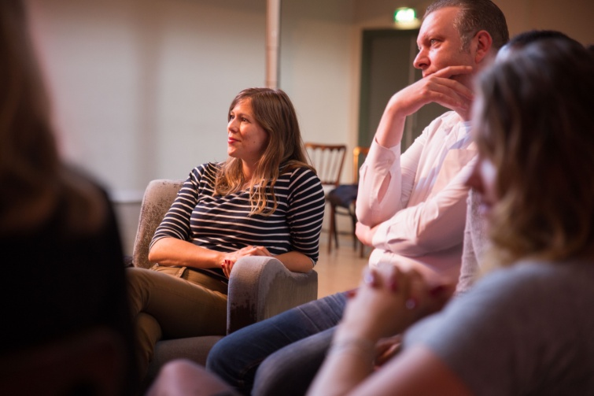
Parcours Alpha Pévèle Mélantois
Pour qui ?
Pour ceux qui s’interrogent sur le sens de la vie,
Pour ceux qui désirent en savoir plus sur la spiritualité chrétienne,
ou simplement pour faire une expérience de fraternité
Comment ?
Un temps de convivialité autour d’un repas
Un court exposé
Un partage en petit groupe autour du thème du jour.
Où ?
Au monastère de Bouvines
ou
A l’Espace Mère Térésa de Cysoing
Quand ?
du 15 février au 16 mai 2024,
En 9 soirées, de 19h30 à 22h00 environ et un temps fort (weekend)
INVITATION
PRESENTATION du PARCOURS ALPHA
des paroisses de la Pévèle et du Mélantois
Soirée autour du thème :
« Le sens de la vie »
Jeudi 15 février 2024
de 19h30 à 22h00
au
Monastère, 770 rue Félix Dehau à Bouvines
Pour en savoir plus :
https://www.parcoursalpha.fr
INSCRIPTION
Bertrand : 07 72 17 38 83
Thomas : 06 25 03 49 15
alpha.pev.mel@gmail.com
Apéritif + Repas Topo Partage
offerts

